Slide 1
Automatisierte Performancemessungen
mit Ginpex
Pecha-Kucha-Vortrag
Entwicklertag 2012
Michael Hauck
Fouad Omri
08. Mai 2012

Slide 2
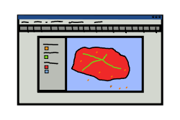
Software & Performance

Slide 3
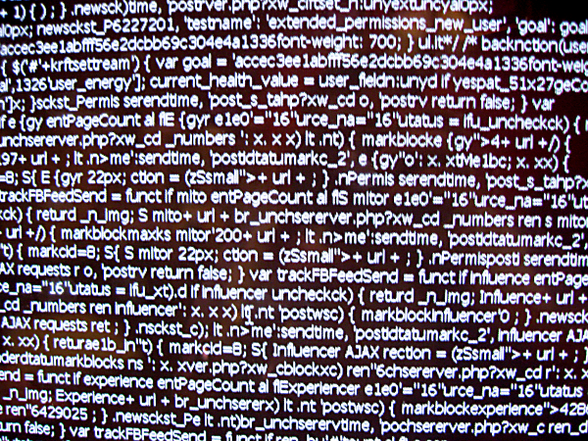
Der Blick hinein

Slide 4
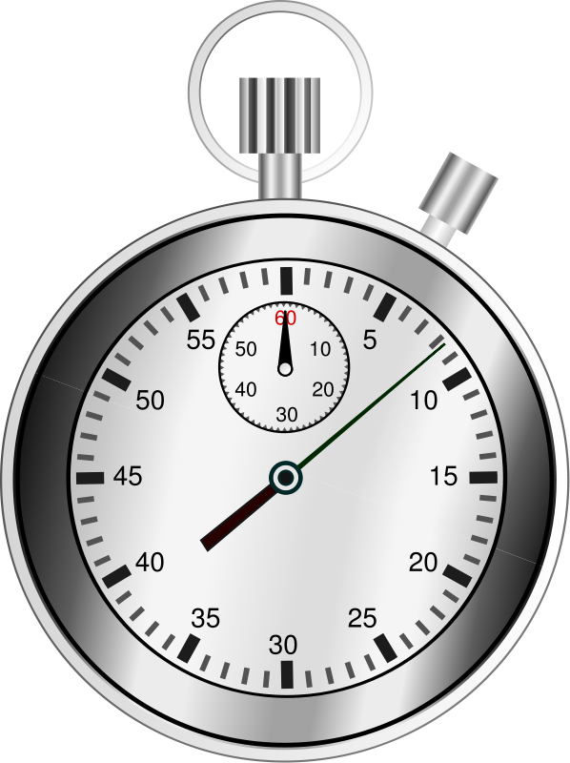
Performancemessung
… automatisiert!

Slide 5
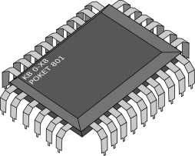
Mikrobenchmarks zur Lasterzeugung
CPU-Last
Disk-Last
benutzerdefinierte Last
<< XY >>
(z.B. Evaluierung
von OS-Eigenschaften)
(z.B. Evaluierung
von Storage)
(Evaluierung
spezifischer Infrastruktur)

Slide 6
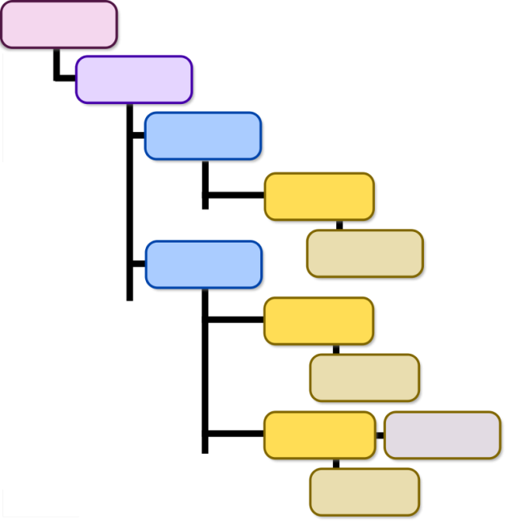
Spezifikation von Performancemessungen
Modell → Code
Load Driver

Slide 7
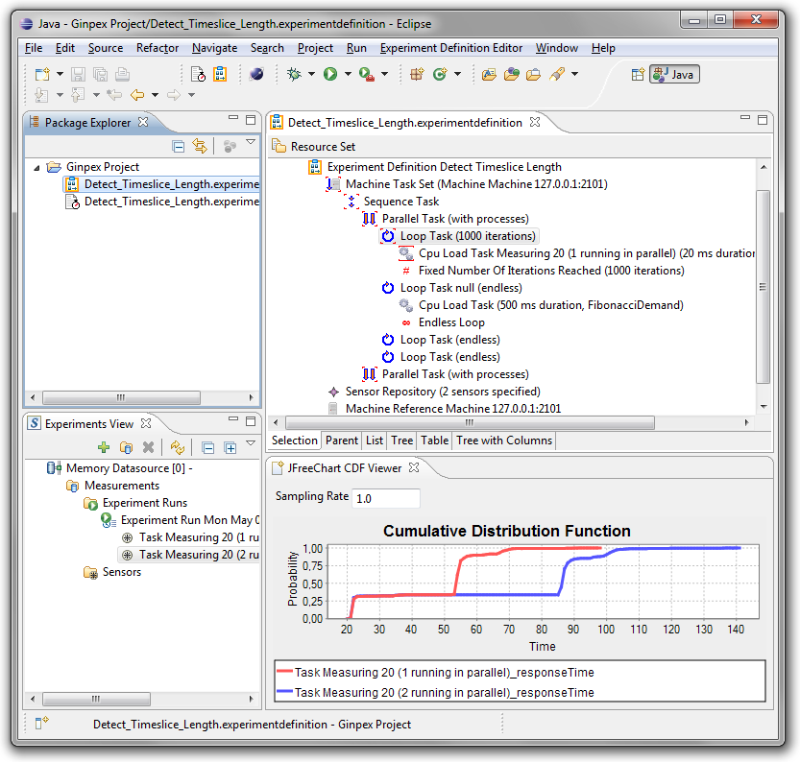
Ginpex-Tool
http://ginpex.ipd.kit.edu/

Slide 8
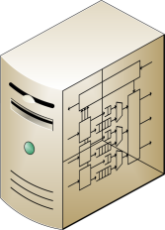
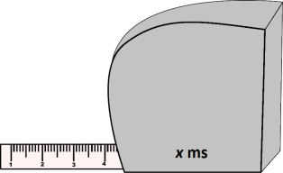
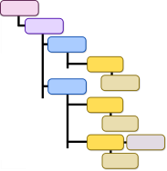
Metamodell-basiert
Tasks
Sensoren
Infrastruktur

Slide 9
Automatisierung: Erstellung der Experimente
Controller machine
System under test

Slide 10
Automatisierung: Auswertung der Experimente
Hinterlegen von Analyselogik zur Auswertung der Experimente
Anschluss an R zur statistischen Analyse

Slide 11
Verknüpfen vordefinierter Experimente
Experiment A
(do sth)
A Result
Experiment B
(do sth based on A result)
B Result
Experiment C
(do sth)

Slide 12
Towards Performance Evaluation of OpenStack Object Storage

Slide 13
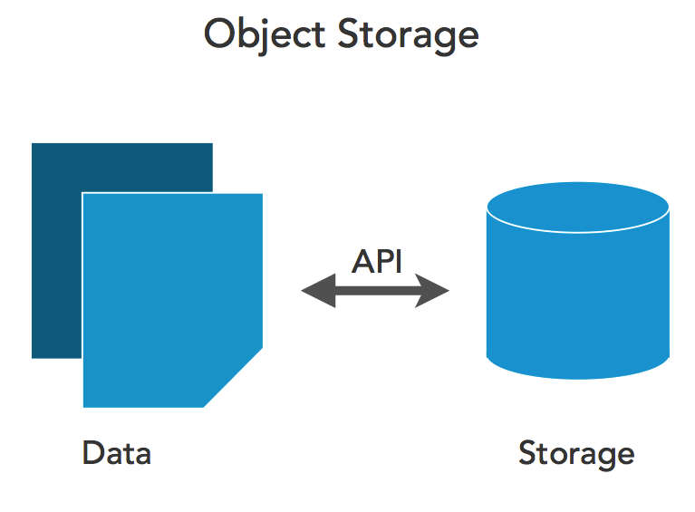
http://www.slideshare.net/joearnold/open-stackconference-commercialization-of-object-storage

Slide 14
http://www.slideshare.net/joearnold/open-stackconference-commercialization-of-object-storage

Slide 15
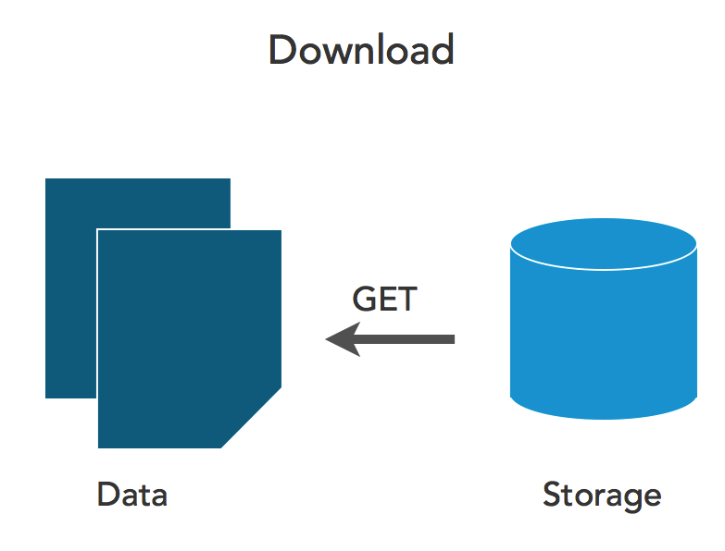
http://www.slideshare.net/joearnold/open-stackconference-commercialization-of-object-storage

Slide 16
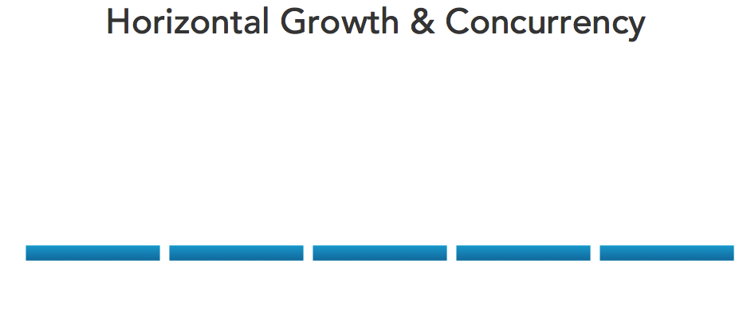
http://www.slideshare.net/joearnold/open-stackconference-commercialization-of-object-storage

Slide 17
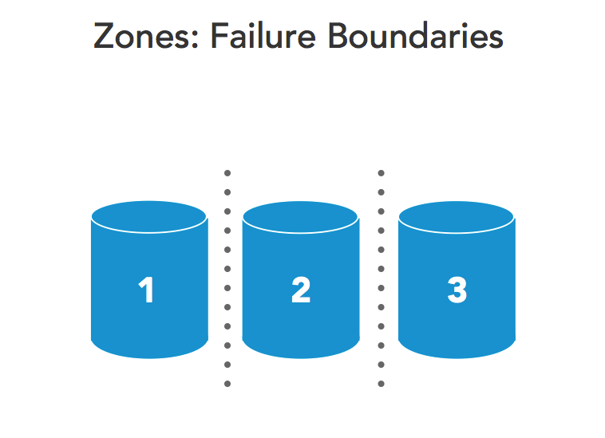
http://www.slideshare.net/joearnold/open-stackconference-commercialization-of-object-storage

Slide 18
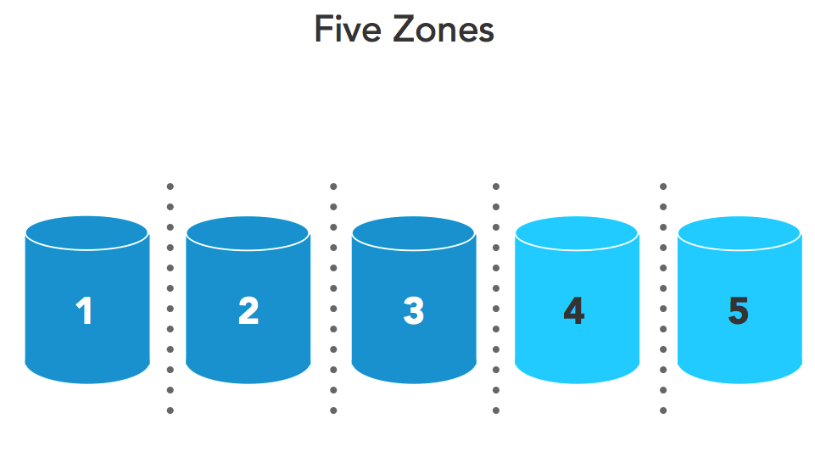
http://www.slideshare.net/joearnold/open-stackconference-commercialization-of-object-storage

Slide 19
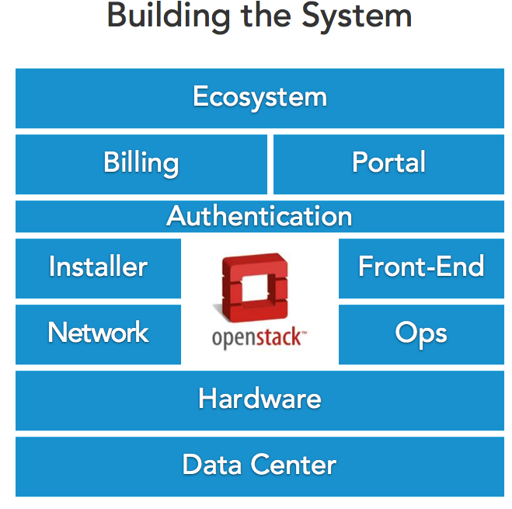
http://www.slideshare.net/joearnold/open-stackconference-commercialization-of-object-storage

Slide 20
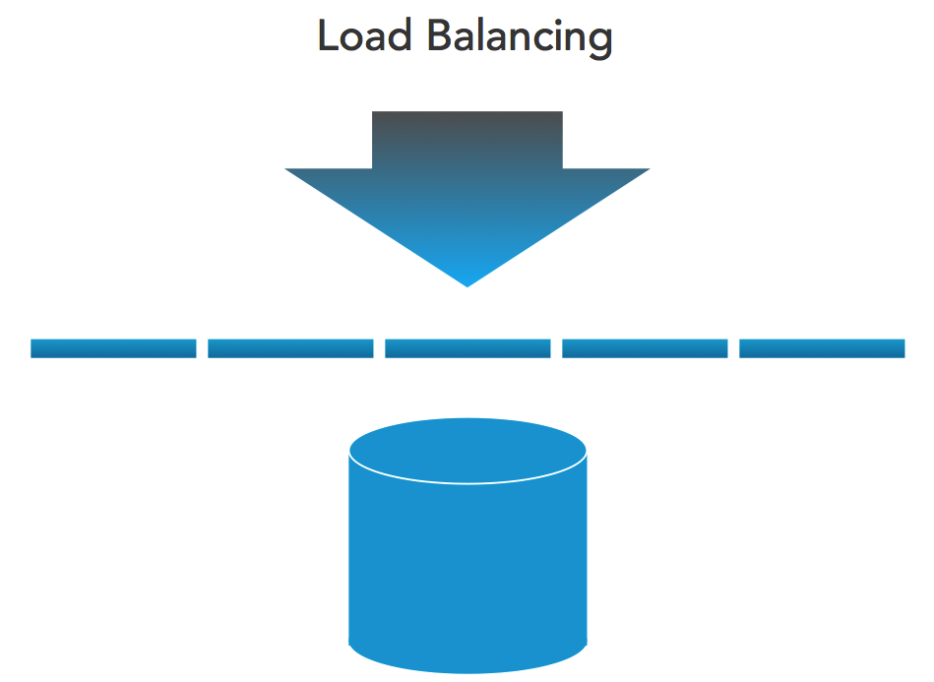
http://www.slideshare.net/joearnold/open-stackconference-commercialization-of-object-storage

Slide 21
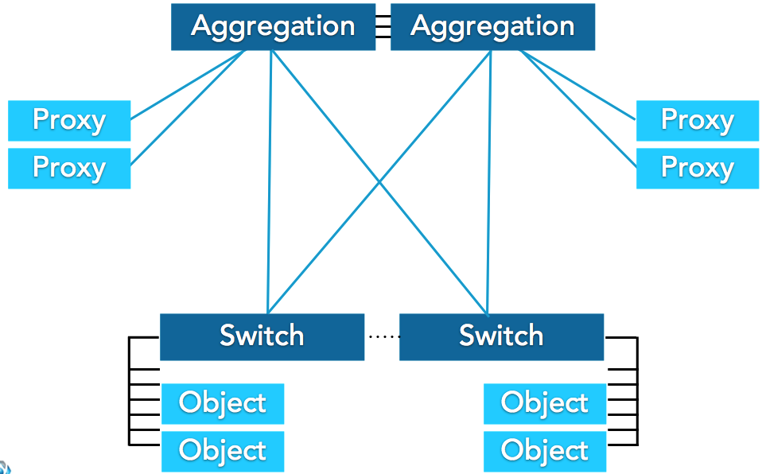
http://www.slideshare.net/joearnold/open-stackconference-commercialization-of-object-storage

Slide 22
Vielen Dank!
Software-Cluster · Koordinierungsstelle
TU Darmstadt · Mornewegstraße 32 · 64293 Darmstadt
www.software-cluster.org

